Slide 1
Bomblab Discussion
刘沛雨

Slide 2
Lab解读
需要修改的文件：无
需要解决的问题：发现并拆除炸弹
如何开始?
﻿tar -xvf bomb651.tar
cd ./bomb
objdump -d bomb > bomb.txt ctrl/command+f
gdb bomb
lab简介
phase_1
phase_2
phase_3
phase_4
phase_5
phase_6

Slide 3
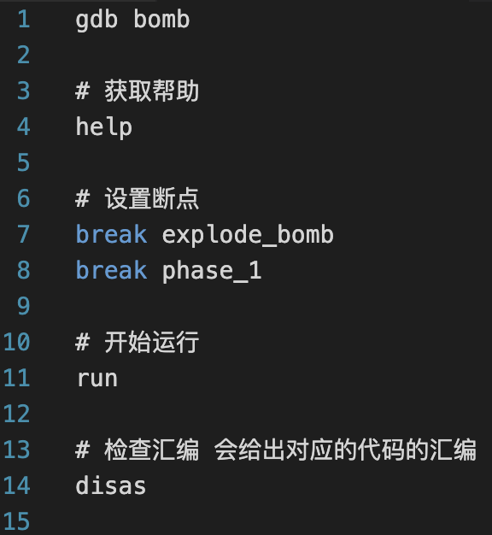
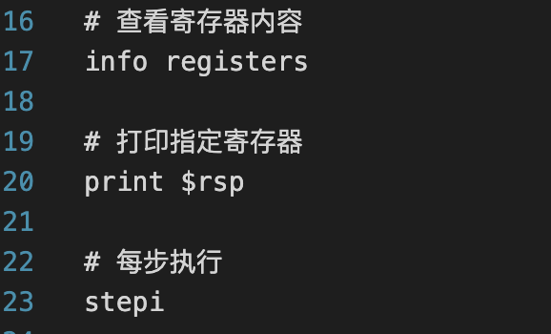
gdb 调试
一条好用的指令：display/i $pc
显示下一步将要执行的指令
lab简介
phase_1
phase_2
phase_3
phase_4
phase_5
phase_6

Slide 4
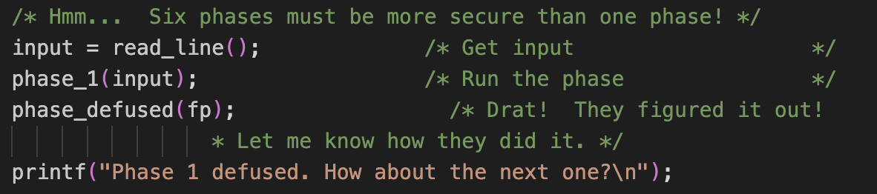
main 函数中的信息
lab简介
phase_1
phase_2
phase_3
phase_4
phase_5
phase_6

Slide 5
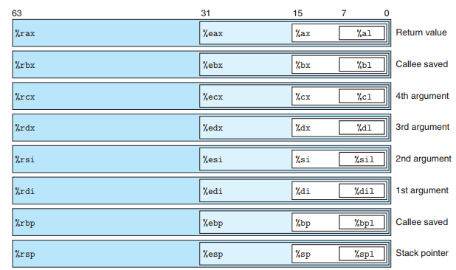
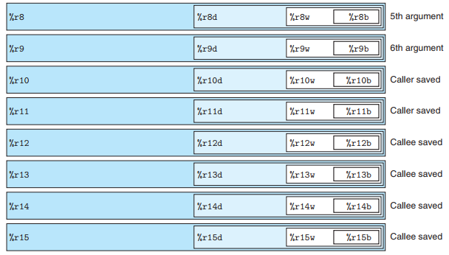
其他需要的信息
lab简介
phase_1
phase_2
phase_3
phase_4
phase_5
phase_6

Slide 6
phase_1
String Search
Lab简介
phase_1
phase_2
phase_3
phase_4
phase_5
phase_6

Slide 7
解题思路
从内存中找到目标字符串
与输入字符串比较
若二者相同则拆除炸弹，否则炸弹爆炸
因此输入字符串应当与内存中存放的目标字符串相同
Lab简介
phase_1
phase_2
phase_3
phase_4
phase_5
phase_6

Slide 8
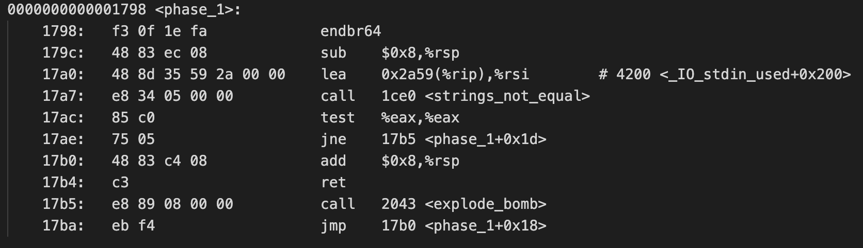
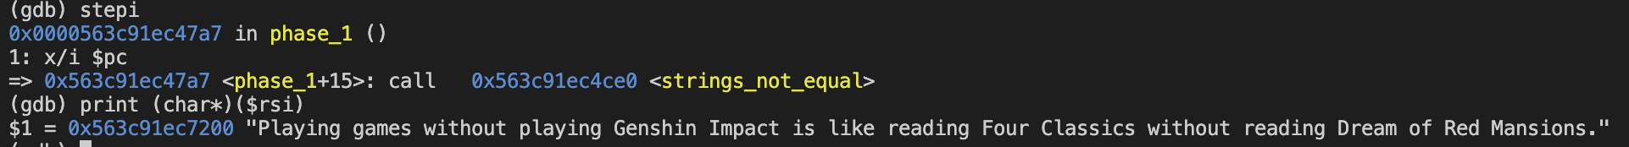
将一个内存地址送入了%rsi
%rsi=&answer_string
Lab简介
phase_1
phase_2
phase_3
phase_4
phase_5
phase_6

Slide 9
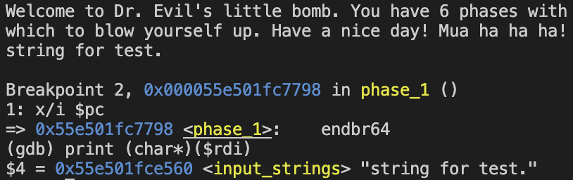
%rsi=&answer_string
将一个内存地址送入了%rsi
%rdi=&input_string
Lab简介
phase_1
phase_2
phase_3
phase_4
phase_5
phase_6

Slide 10
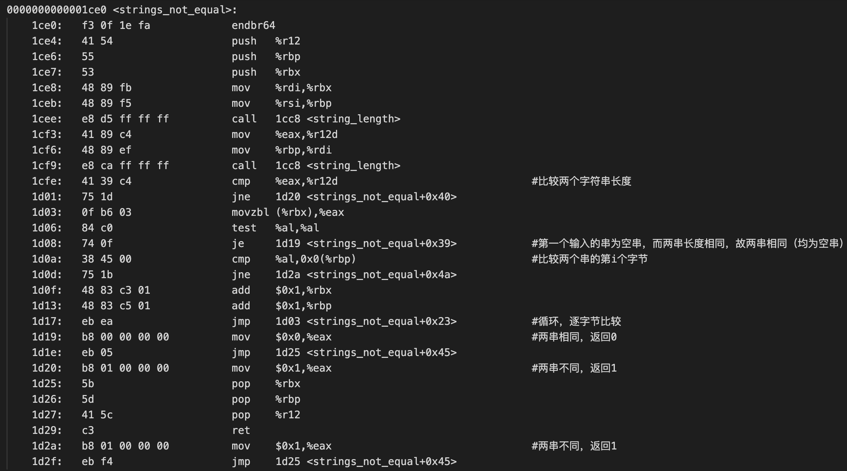
写代码时对变量和函数进行清晰有意义地命名可以很好地提升代码可读性
Lab简介
phase_1
phase_2
phase_3
phase_4
phase_5
phase_6

Slide 11
phase_2
Array and Stack
Lab简介
phase_1
phase_2
phase_3
phase_4
phase_5
phase_6

Slide 12
解题思路
read_six_numbers 将输入的字符串格式化为6个整数，并将这6个整数存放在在一个临时数组变量中
通过汇编代码发现栈顶的前2个整数分别为0和1
汇编代码通过循环递推计算出后续4个整数值1 3 5 11
从而我们输入的字符串为0 1 1 3 5 11
Lab简介
phase_1
phase_2
phase_3
phase_4
phase_5
phase_6

Slide 13
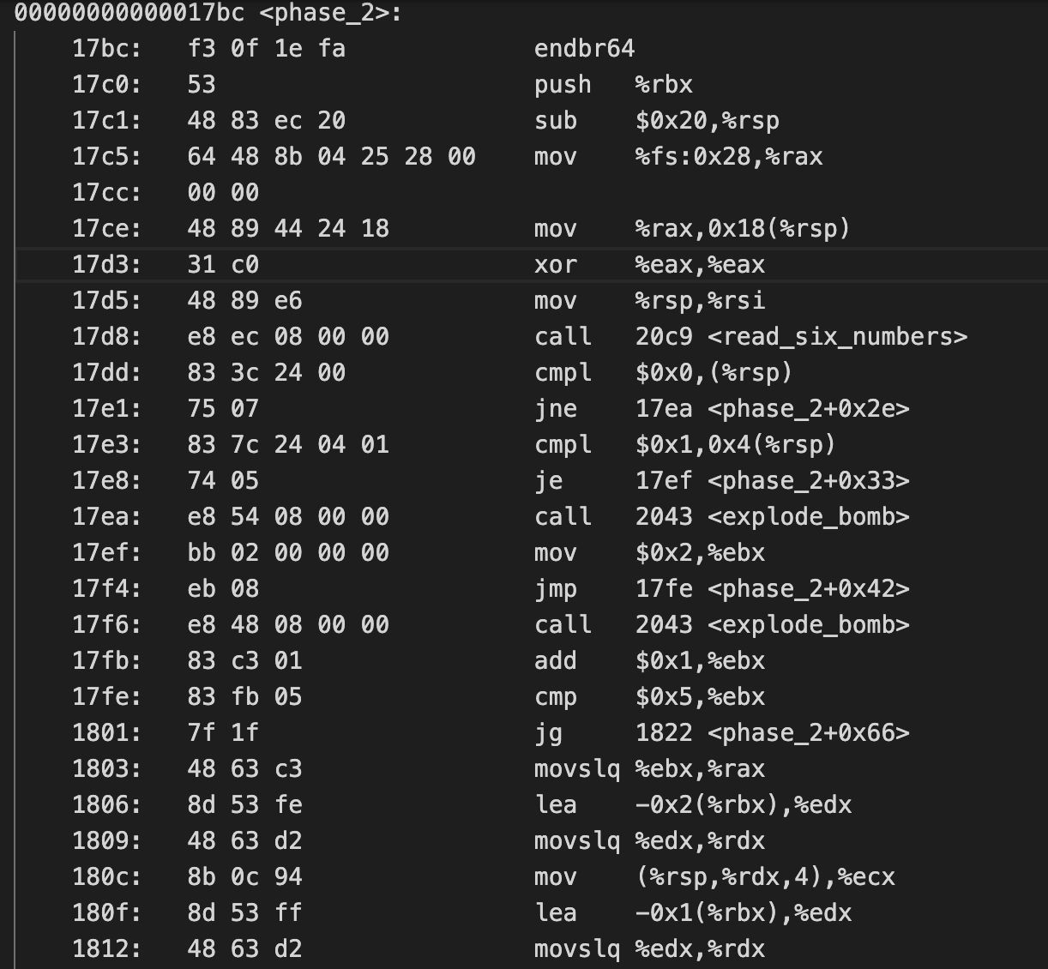
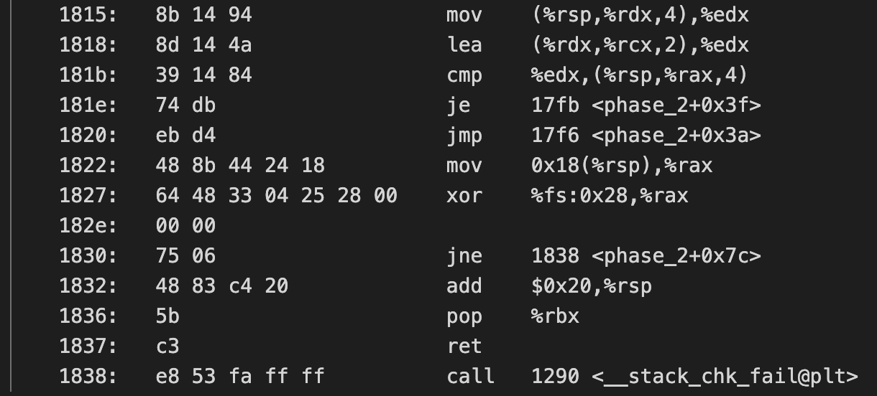
Lab简介
phase_1
phase_2
phase_3
phase_4
phase_5
phase_6

Slide 14
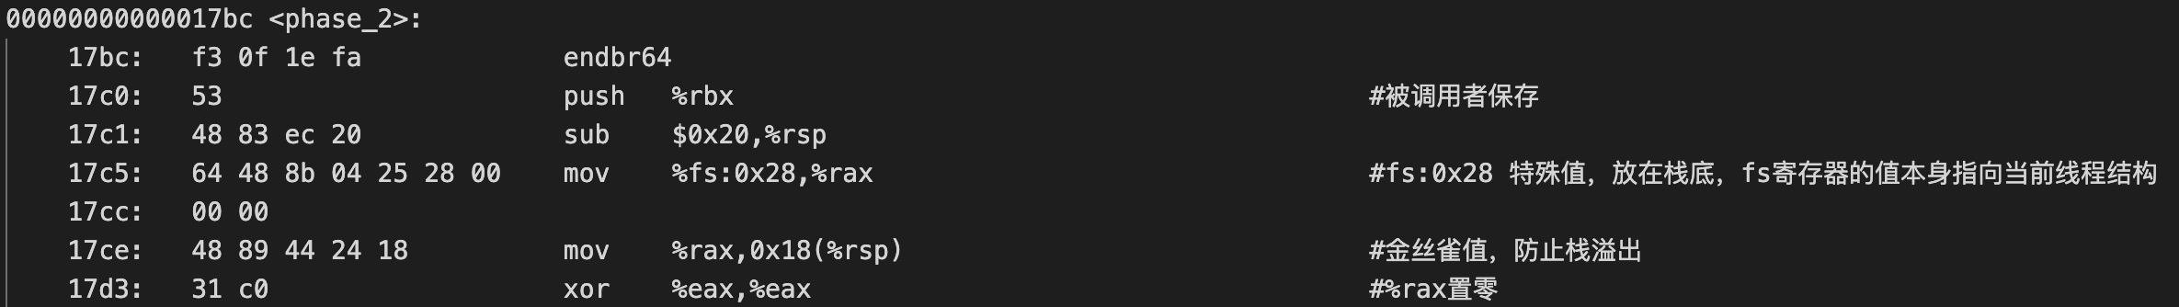
Lab简介
phase_1
phase_2
phase_3
phase_4
phase_5
phase_6

Slide 15
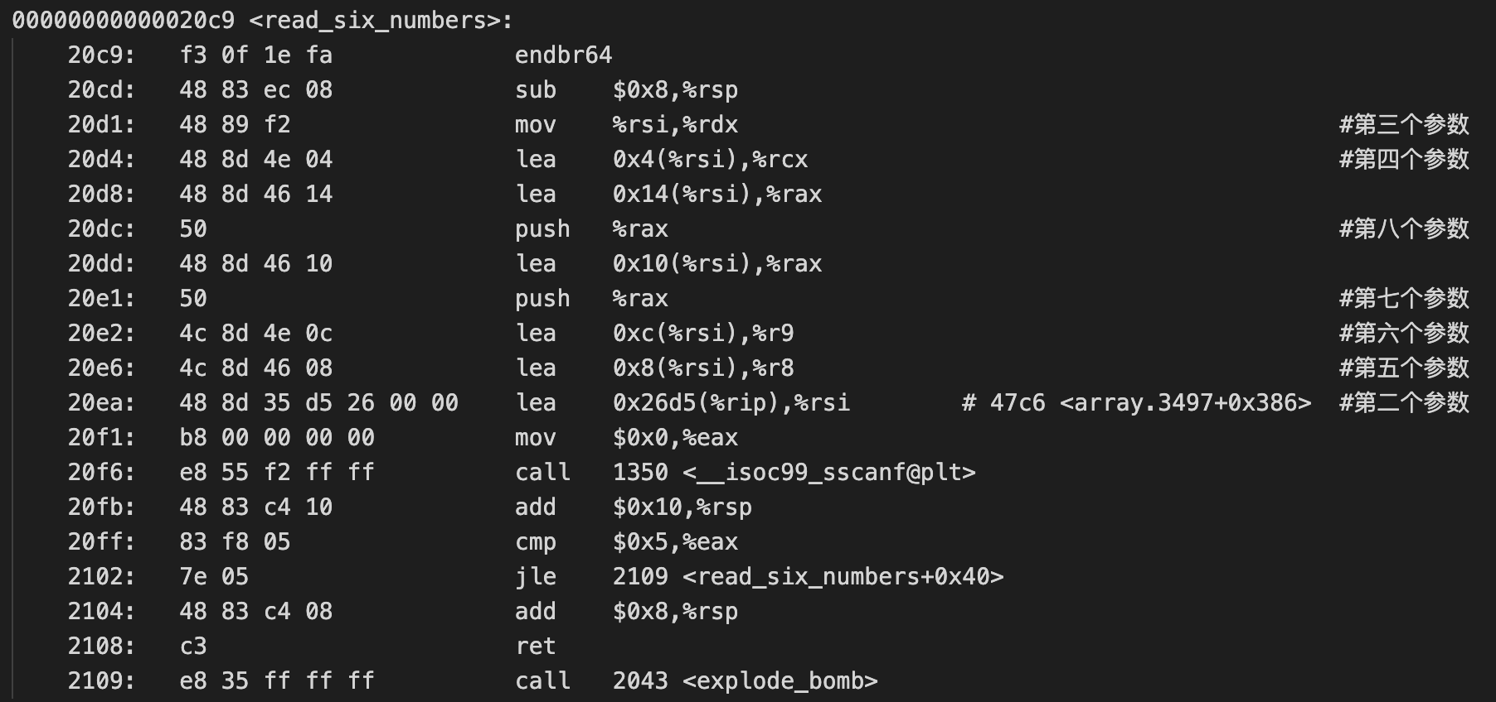
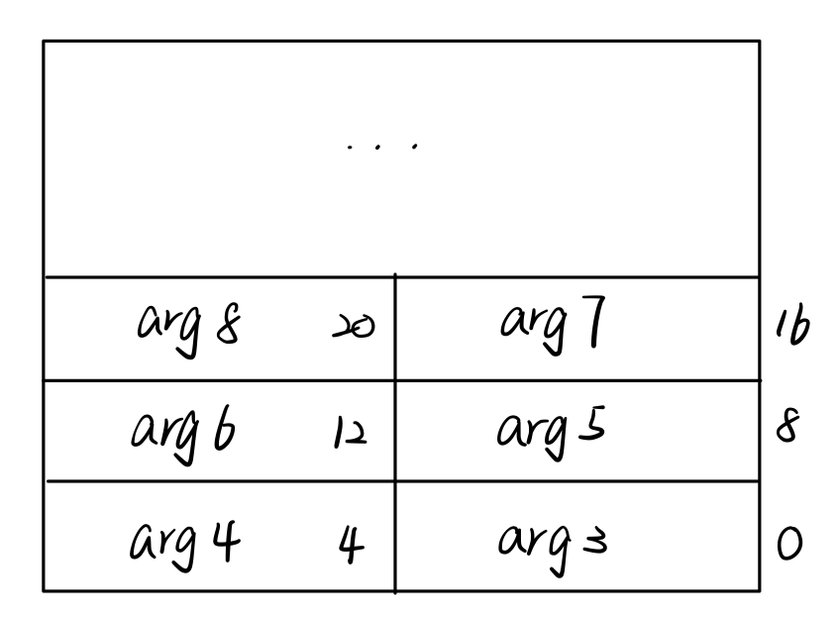
“%d %d %d %d %d %d”
>man sscanf
第7，8个参数通过栈进行传递
Lab简介
phase_1
phase_2
phase_3
phase_4
phase_5
phase_6

Slide 16
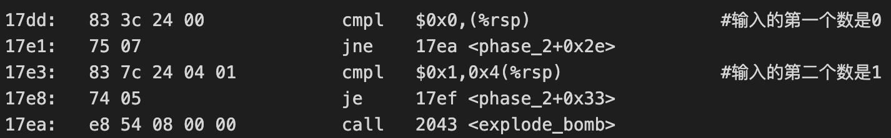
Lab简介
phase_1
phase_2
phase_3
phase_4
phase_5
phase_6

Slide 17
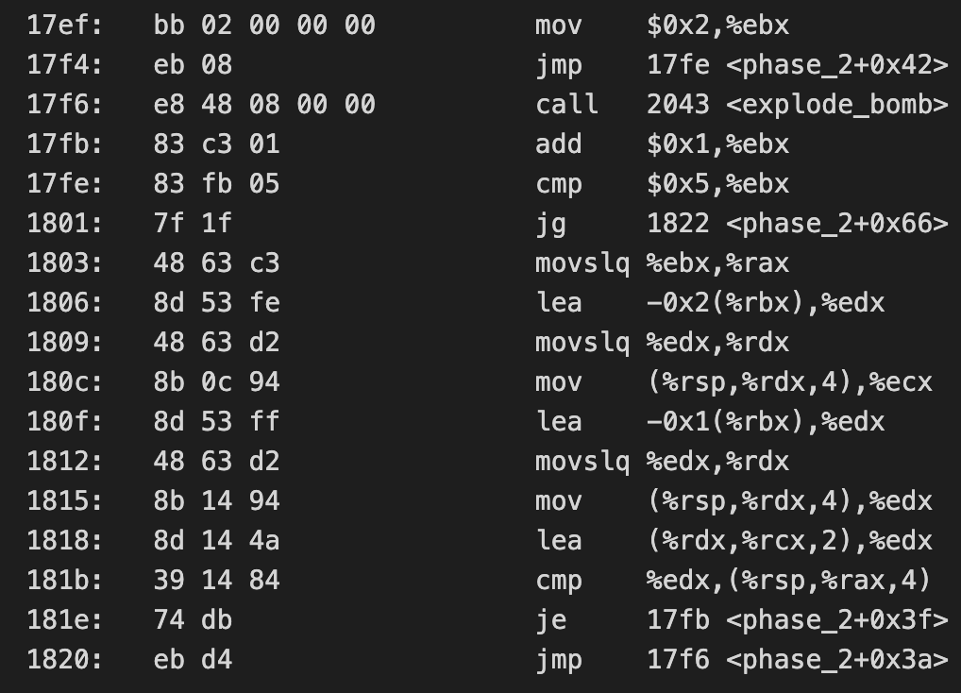
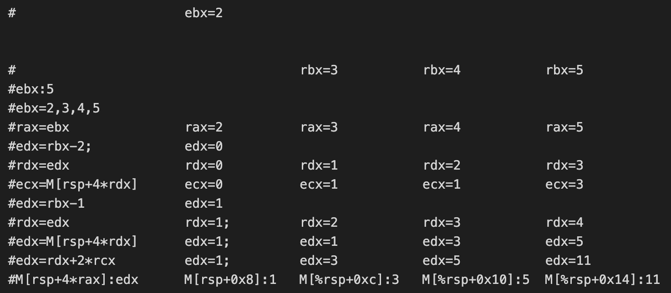
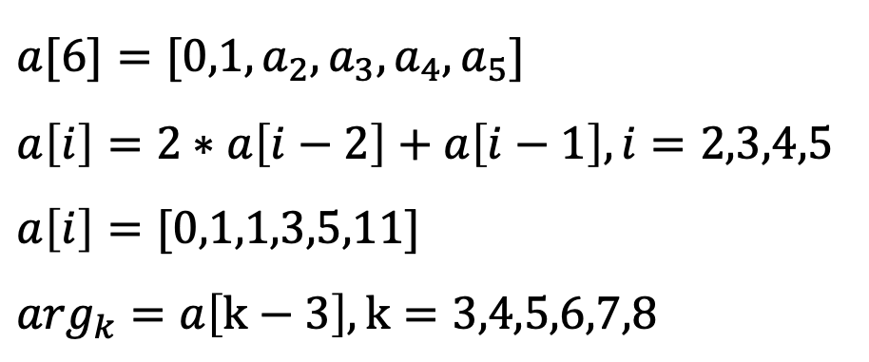
$$a[6]=[0,1,a_{2},a_{3},a_{4},a_{5}]$$
$$a\left[i\right]=2∗a\left[i−2\right]+a\left[i−1\right], i=2,3,4,5$$
$$a\left[i\right]=[0,1,1,3,5,11]$$
$$\arg_{k}=a\left[k−3\right],k=3,4,5,6,7,8$$
Lab简介
phase_1
phase_2
phase_3
phase_4
phase_5
phase_6

Slide 18
局部变量的存储
在栈中
寄存器不足够存放所有的本地数据
对一个局部变量使用了地址运算‘&’
局部变量是数组/结构，必须能够通过数组/结构引用被访问到（本题的情况）
在寄存器中
寄存器是唯一被所有过程共享的资源
被调用者保存（callee saved）寄存器：%rbx,%rbp,%r12~%r15
调用者保存（caller saved）寄存器：除被调用者寄存器以及%rsp以外的其他寄存器
Lab简介
phase_1
phase_2
phase_3
phase_4
phase_5
phase_6

Slide 19
phase_3
﻿Switch and Jmp Table
Lab简介
phase_1
phase_2
phase_3
phase_4
phase_5
phase_6

Slide 20
解题思路
根据汇编代码易知输入的格式为%d %d，且第一个整数为0到7之间的数
第一个整数不同，跳转到的位置也不同，对应C中switch语句不同的case
根据不同的case计算得到与输入的第一个整数对应的第二个整数
Lab简介
phase_1
phase_2
phase_3
phase_4
phase_5
phase_6

Slide 21
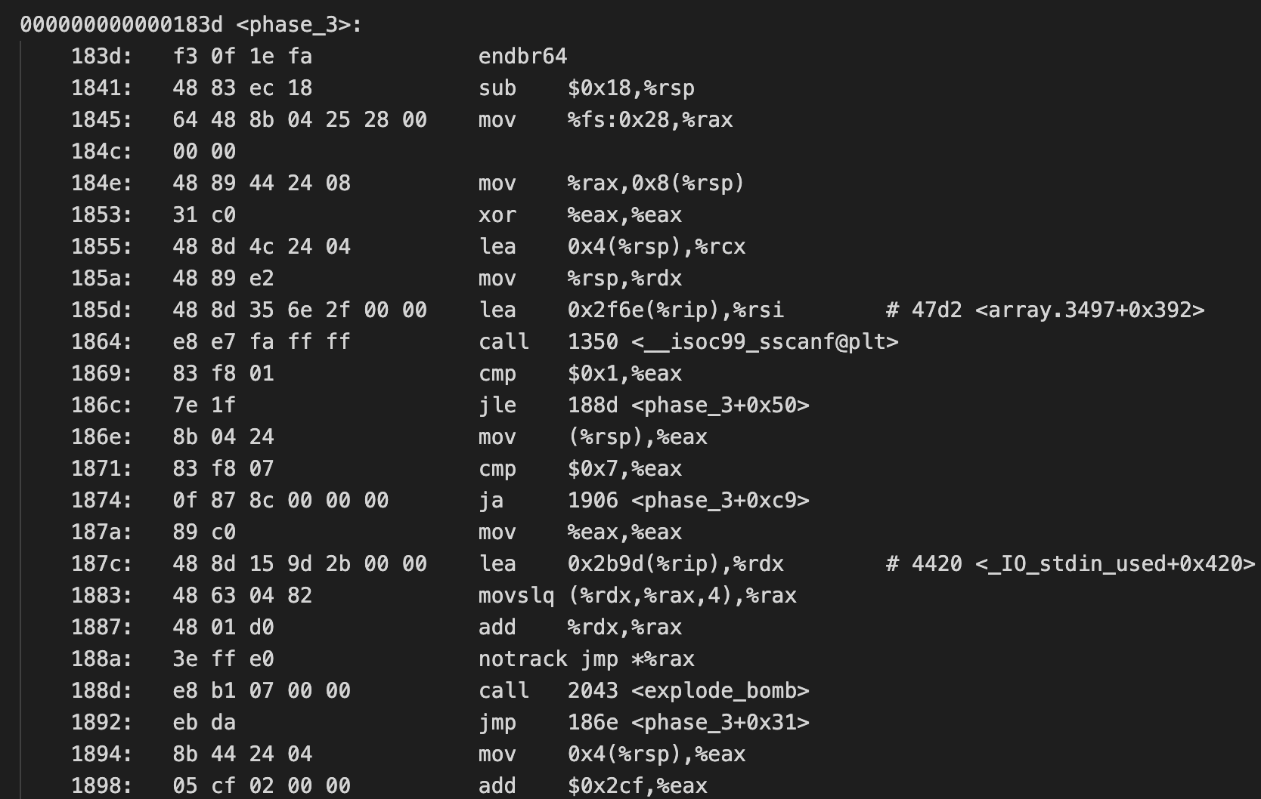
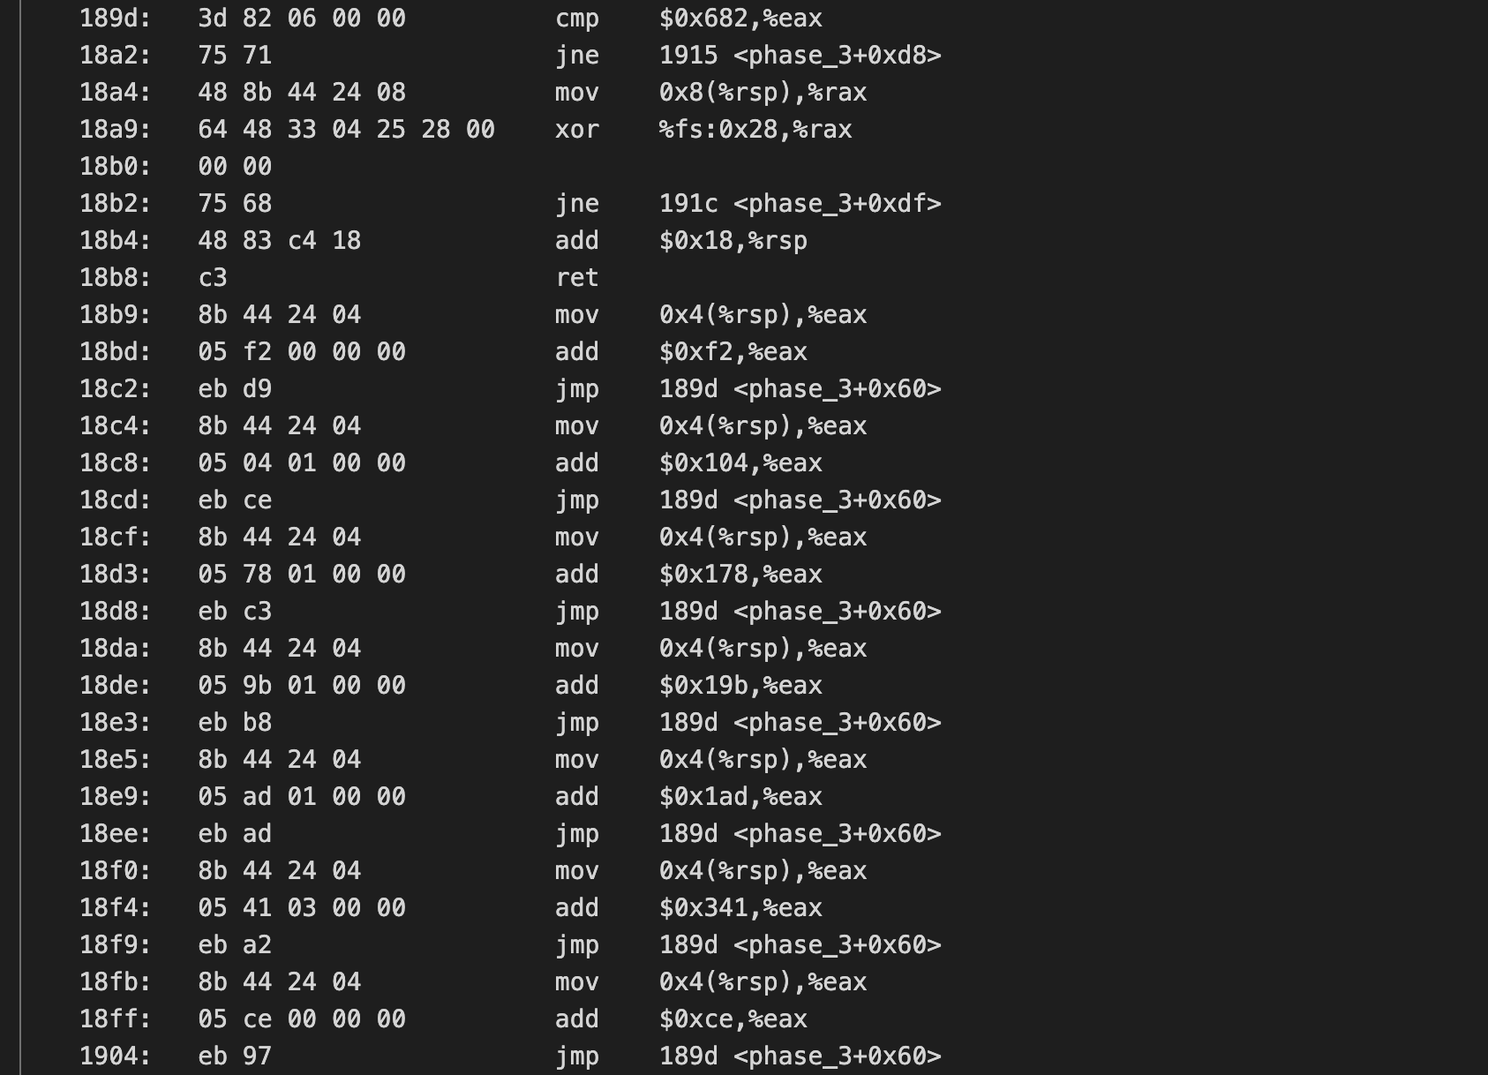
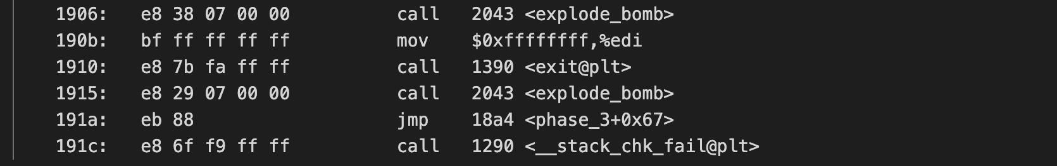
Lab简介
phase_1
phase_2
phase_3
phase_4
phase_5
phase_6

Slide 22
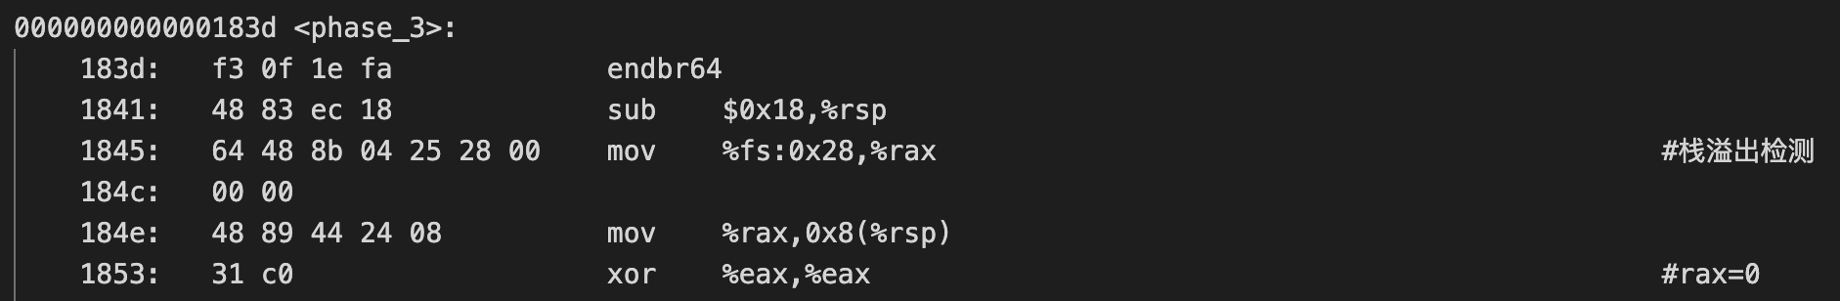
Lab简介
phase_1
phase_2
phase_3
phase_4
phase_5
phase_6

Slide 23
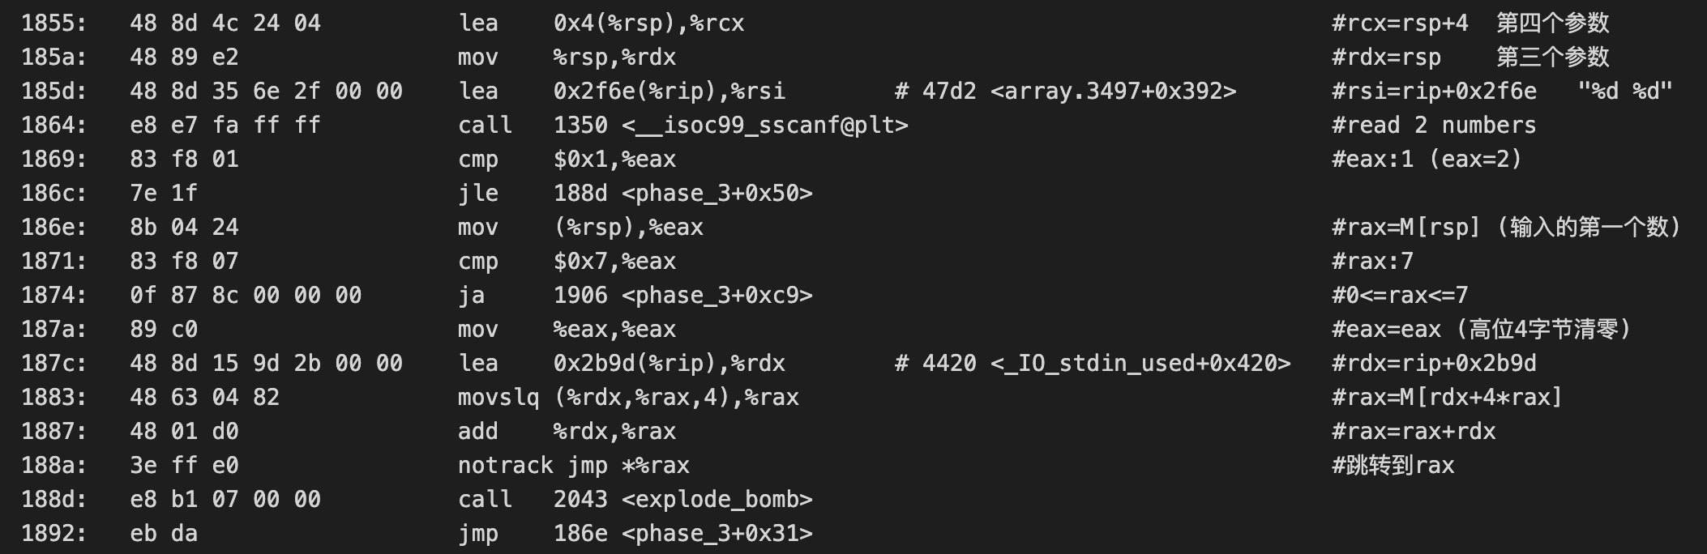
%rax=M[%rdx+4*%rax]+%rdx
基地址+存放在内存数组中的偏移量
Lab简介
phase_1
phase_2
phase_3
phase_4
phase_5
phase_6

Slide 24
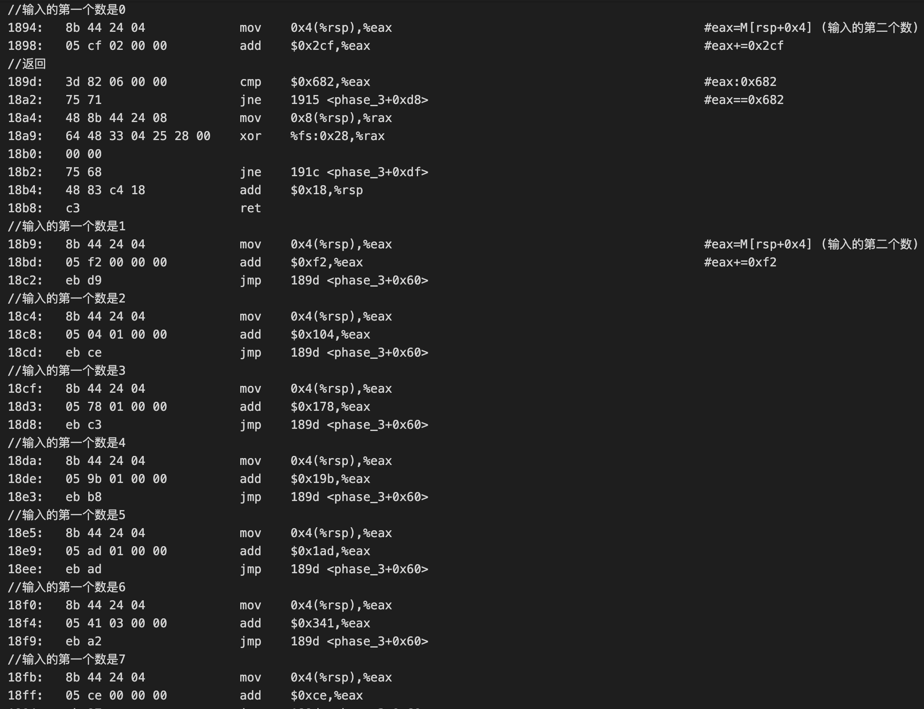
Lab简介
phase_1
phase_2
phase_3
phase_4
phase_5
phase_6

Slide 25
输入的第一个数 | 输入的第二个数
0 | 0x682 - 0x2cf = 947₍₁₀₎
1 | 0x682 - 0xf2 = 1424₍₁₀₎
2 | 0x682 - 0x104 = 1406₍₁₀₎
3 | 0x682 - 0x178 = 1290₍₁₀₎
4 | 0x682 - 0x19b = 1255₍₁₀₎
5 | 0x682 - 0x1ad = 1237₍₁₀₎
6 | 0x682 - 0x341 = 833₍₁₀₎
7 | 0x682 - 0xce = 1460₍₁₀₎
Lab简介
phase_1
phase_2
phase_3
phase_4
phase_5
phase_6

Slide 26
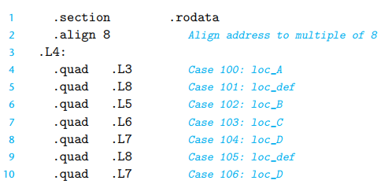

跳转表的存储
L4
&.L3
&.L8
&.L5
&.L6
8*7=56 bytes
&.L7
&.L8
&.L7
%rdx
%rax=M[%rdx+4*%rax]+%rdx
基地址+存放在内存数组中的偏移量
4*7=28 bytes
节省了存储空间，但增加了计算量
Lab简介
phase_1
phase_2
phase_3
phase_4
phase_5
phase_6

Slide 27
phase_4
Recursion
Lab简介
phase_1
phase_2
phase_3
phase_4
phase_5
phase_6

Slide 28
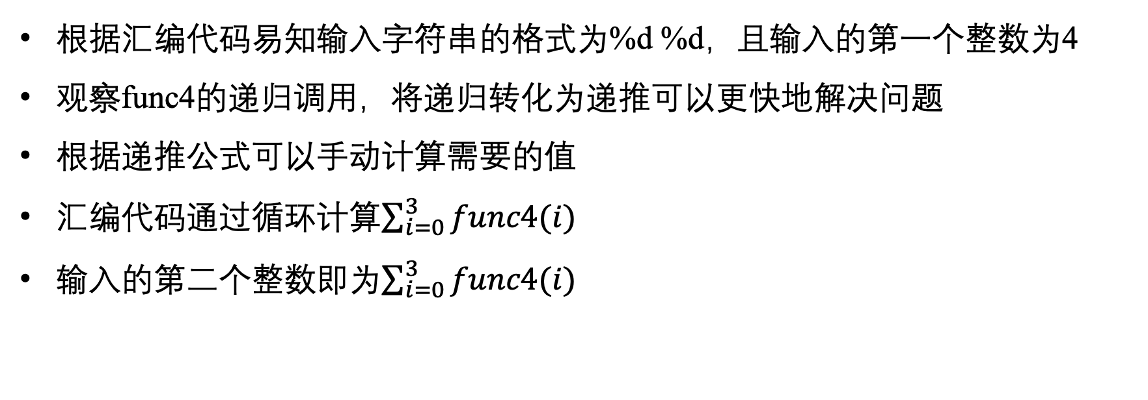
解题思路
根据汇编代码易知输入字符串的格式为%d %d，且输入的第一个整数为4
观察func4的递归调用，将递归转化为递推可以更快地解决问题
根据递推公式可以手动计算需要的值
汇编代码通过循环计算$\sum_{i=0}^{3}{func4(i)}$
输入的第二个整数即为$\sum_{i=0}^{3}{func4(i)}$
Lab简介
phase_1
phase_2
phase_3
phase_4
phase_5
phase_6

Slide 29
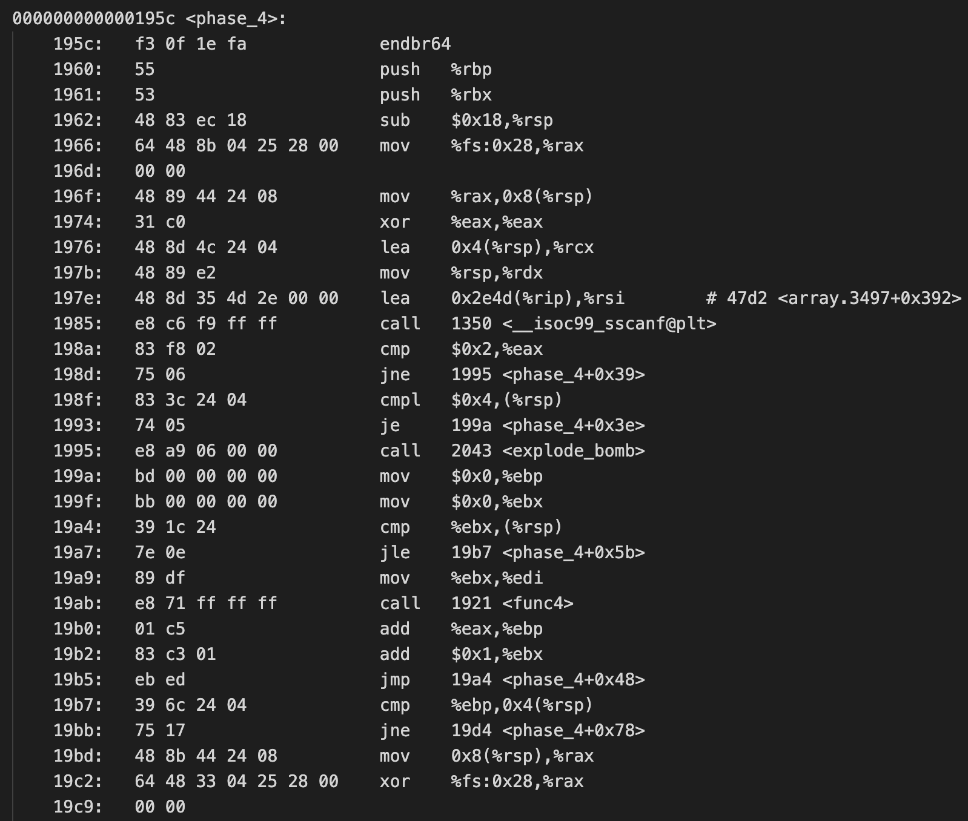
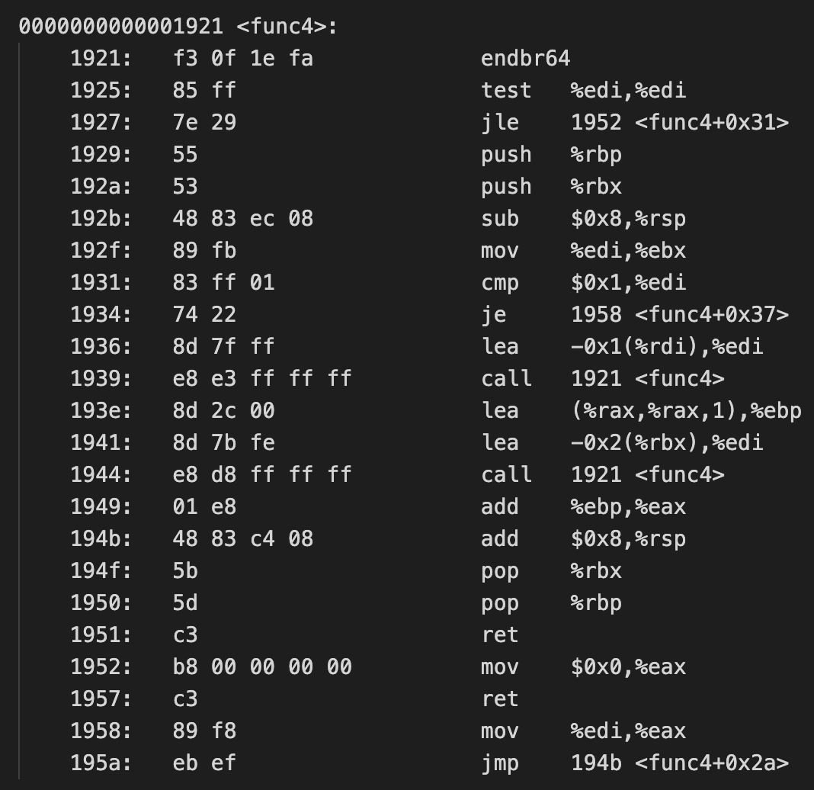
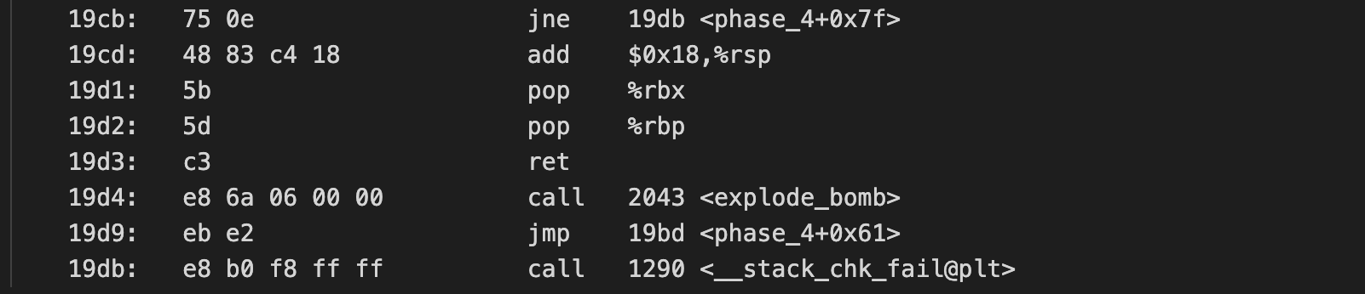
Lab简介
phase_1
phase_2
phase_3
phase_4
phase_5
phase_6

Slide 30
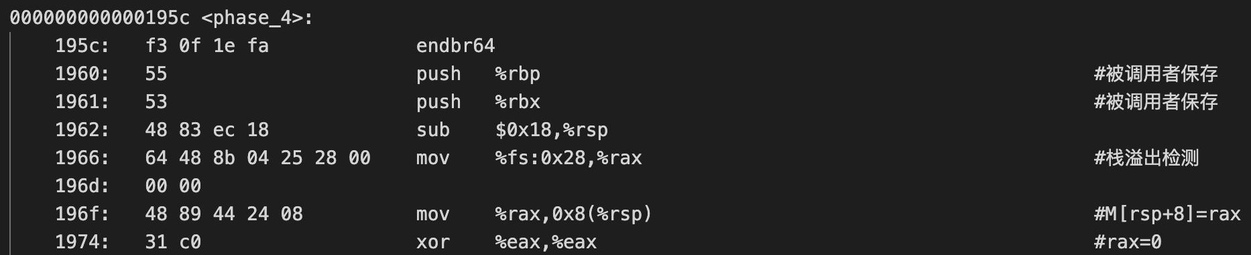
Lab简介
phase_1
phase_2
phase_3
phase_4
phase_5
phase_6

Slide 31
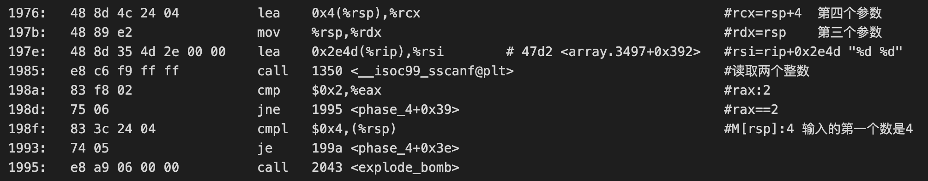
Lab简介
phase_1
phase_2
phase_3
phase_4
phase_5
phase_6

Slide 32
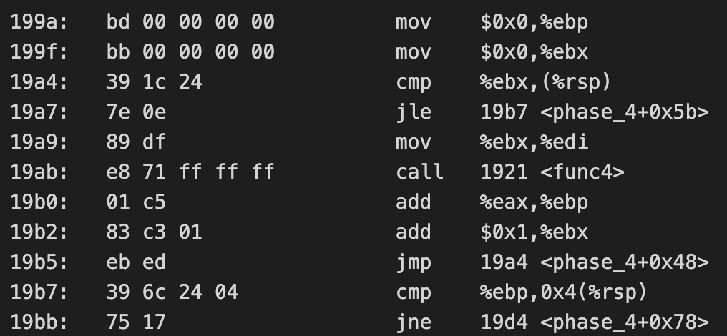
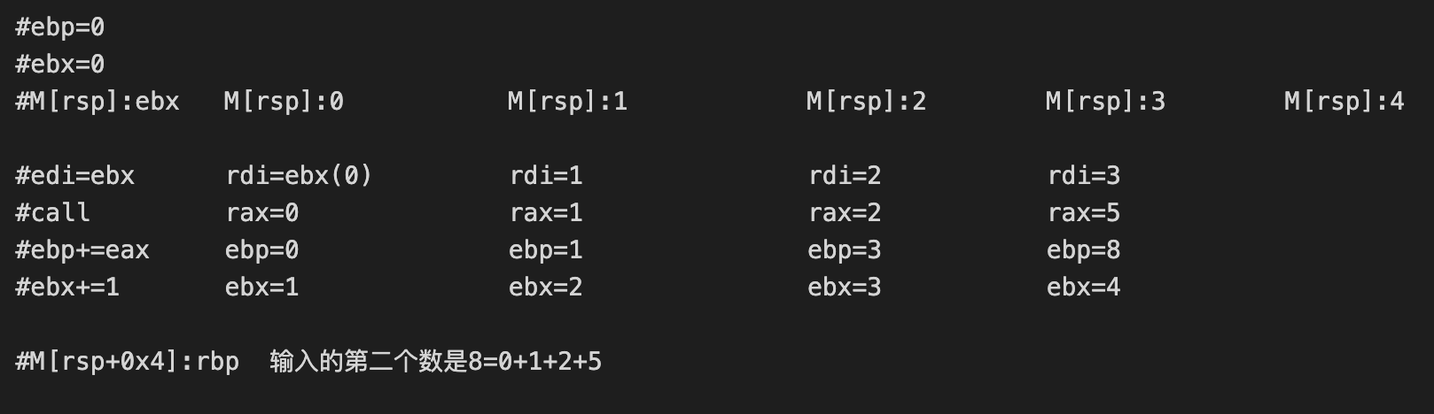
Lab简介
phase_1
phase_2
phase_3
phase_4
phase_5
phase_6

Slide 33
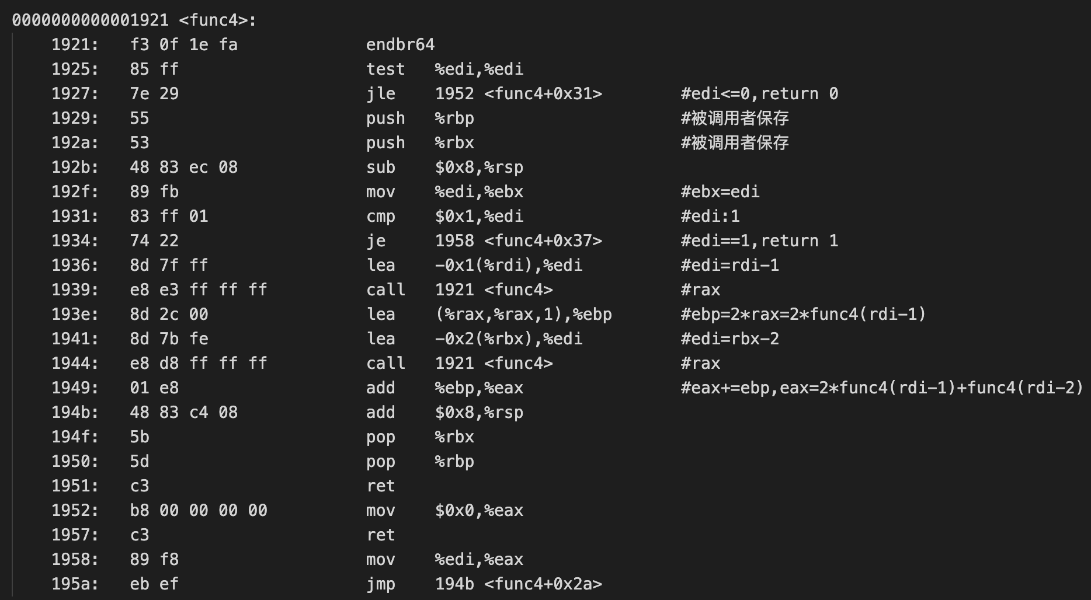
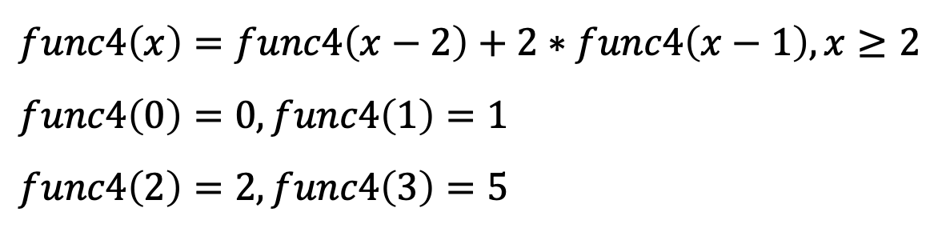
$$func4\left(x\right)=func4\left(x−2\right)+2∗func4\left(x−1\right),x≥2$$
$$func4\left(0\right)=0,func4\left(1\right)=1$$
$$func4\left(2\right)=2,func4\left(3\right)=5$$
Lab简介
phase_1
phase_2
phase_3
phase_4
phase_5
phase_6

Slide 34
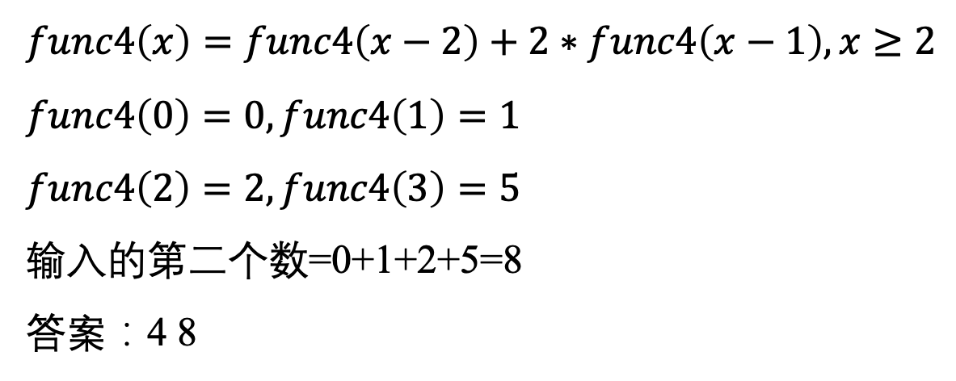
$$func4\left(x\right)=func4\left(x−2\right)+2∗func4\left(x−1\right),x≥2$$
$$func4\left(0\right)=0,func4\left(1\right)=1$$
$$func4\left(2\right)=2,func4\left(3\right)=5$$
输入的第二个数=0+1+2+5=8
答案：4 8
Lab简介
phase_1
phase_2
phase_3
phase_4
phase_5
phase_6

Slide 35
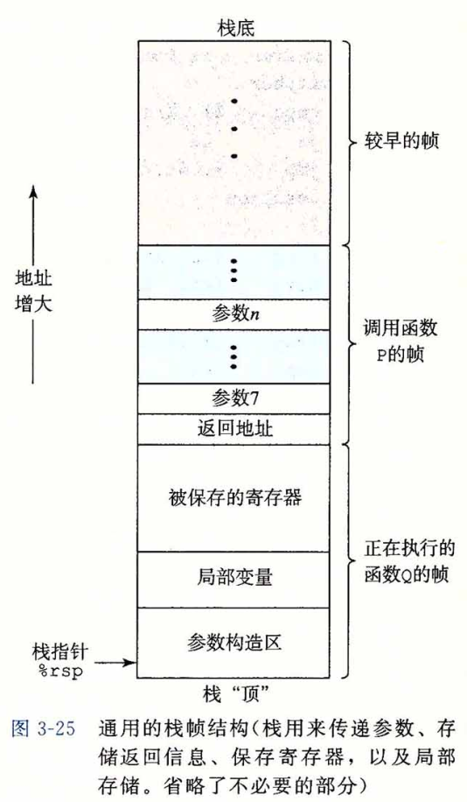
递归调用的运行时栈 _{以phase_4调用func4(3)为例}
并不是每一个x86-64过程都会在栈上分配空间
Lab简介
phase_1
phase_2
phase_3
phase_4
phase_5
phase_6

Slide 36
递归调用的运行时栈 _{以phase_4调用func4(3)为例}
……
phase_4的栈帧
<phase_4>的返回地址
并不是每一个x86-64过程都会在栈上分配空间
Lab简介
phase_1
phase_2
phase_3
phase_4
phase_5
phase_6

Slide 37
递归调用的运行时栈 _{以phase_4调用func4(3)为例}
……
phase_4的栈帧
<phase_4>的返回地址
%rbp
并不是每一个x86-64过程都会在栈上分配空间
%rbx
func4(3)的栈帧
func4(3)的返回地址1
Lab简介
phase_1
phase_2
phase_3
phase_4
phase_5
phase_6

Slide 38
递归调用的运行时栈 _{以phase_4调用func4(3)为例}
……
phase_4的栈帧
<phase_4>的返回地址
%rbp
并不是每一个x86-64过程都会在栈上分配空间
%rbx
func4(3)的栈帧
func4(3)的返回地址1
%rbp
%rbx = 3
func4(2)的栈帧
func4(2)的返回地址1
Lab简介
phase_1
phase_2
phase_3
phase_4
phase_5
phase_6

Slide 39
递归调用的运行时栈 _{以phase_4调用func4(3)为例}
……
phase_4的栈帧
<phase_4>的返回地址
%rbp
并不是每一个x86-64过程都会在栈上分配空间
%rbx
func4(3)的栈帧
func4(3)的返回地址1
%rbp
%rbx = 3
func4(2)的栈帧
func4(2)的返回地址1
%rbp
%rbx = 2
func4(1)的栈帧
Lab简介
phase_1
phase_2
phase_3
phase_4
phase_5
phase_6

Slide 40
递归调用的运行时栈 _{以phase_4调用func4(3)为例}
……
phase_4的栈帧
<phase_4>的返回地址
%rbp
并不是每一个x86-64过程都会在栈上分配空间
%rbx
func4(3)的栈帧
func4(3)的返回地址1
%rbp
%rbx = 3
func4(2)的栈帧
Lab简介
phase_1
phase_2
phase_3
phase_4
phase_5
phase_6

Slide 41
递归调用的运行时栈 _{以phase_4调用func4(3)为例}
……
phase_4的栈帧
<phase_4>的返回地址
%rbp
并不是每一个x86-64过程都会在栈上分配空间
%rbx
func4(3)的栈帧
func4(3)的返回地址1
%rbp
%rbx = 3
func4(2)的栈帧
func4(2)的返回地址2
%rbp = 2
%rbx = 2
func4(0)的栈帧
Lab简介
phase_1
phase_2
phase_3
phase_4
phase_5
phase_6

Slide 42
递归调用的运行时栈 _{以phase_4调用func4(3)为例}
……
phase_4的栈帧
<phase_4>的返回地址
%rbp
并不是每一个x86-64过程都会在栈上分配空间
%rbx
func4(3)的栈帧
func4(3)的返回地址1
%rbp
%rbx = 3
func4(2)的栈帧
func4(2)的返回地址2
Lab简介
phase_1
phase_2
phase_3
phase_4
phase_5
phase_6

Slide 43
phase_5
Array
Lab简介
phase_1
phase_2
phase_3
phase_4
phase_5
phase_6

Slide 44
解题思路
根据汇编代码易知输入的字符串长度为6
可以观察到汇编代码访问了储存在内存中的数组（全局变量）
并且通过循环对该数组的某些元素求和，其中每个元素的数组下标与我们输入的字符串有关
查看该数组，可发现数组的前6个元素和第3～8个元素的和均为0x2f，满足要求
我们可以根据以上条件构造出符合要求的字符串
知道字符‘x’的ascii码为0x3x（x=0,1,2,3,4,5,6,7,8,9）对解题有帮助
Lab简介
phase_1
phase_2
phase_3
phase_4
phase_5
phase_6

Slide 45
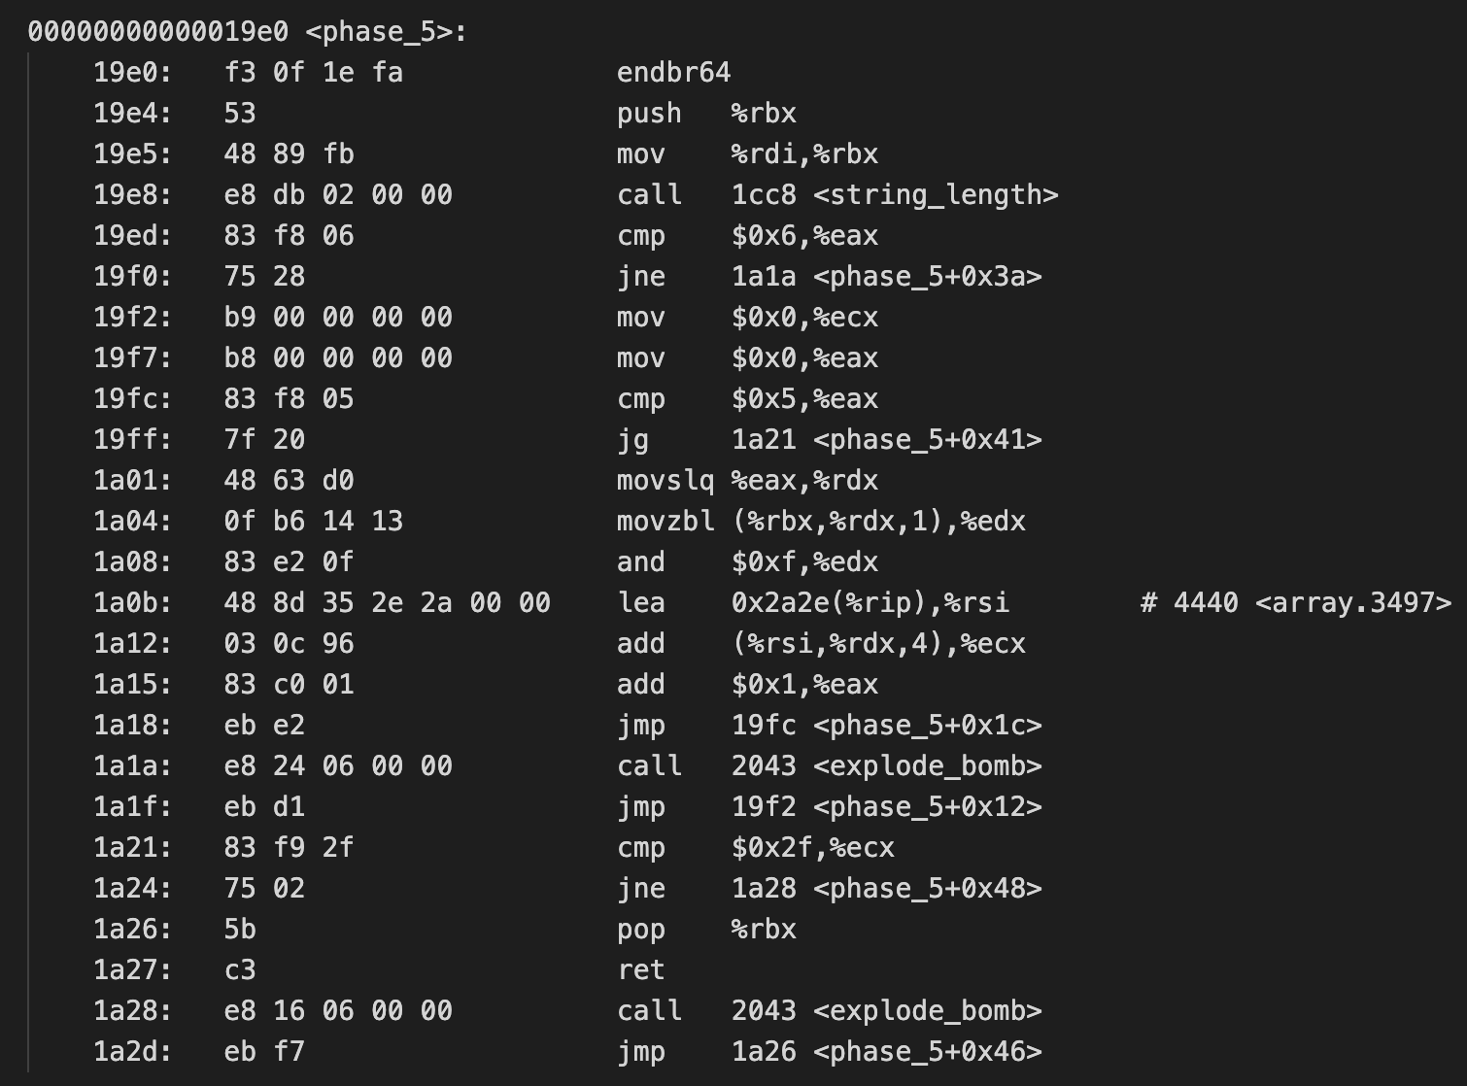
Lab简介
phase_1
phase_2
phase_3
phase_4
phase_5
phase_6

Slide 46
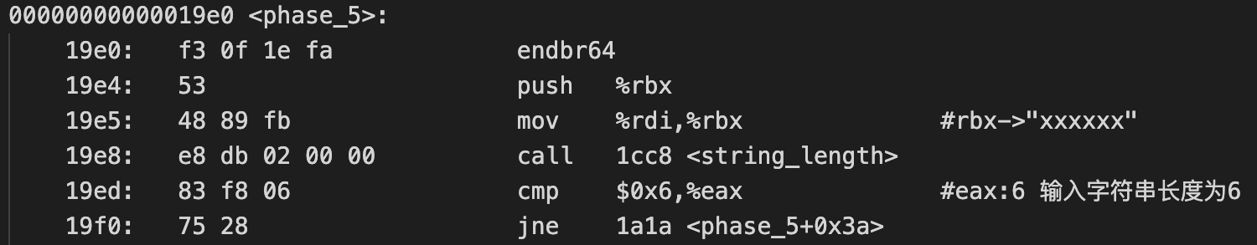
Lab简介
phase_1
phase_2
phase_3
phase_4
phase_5
phase_6

Slide 47
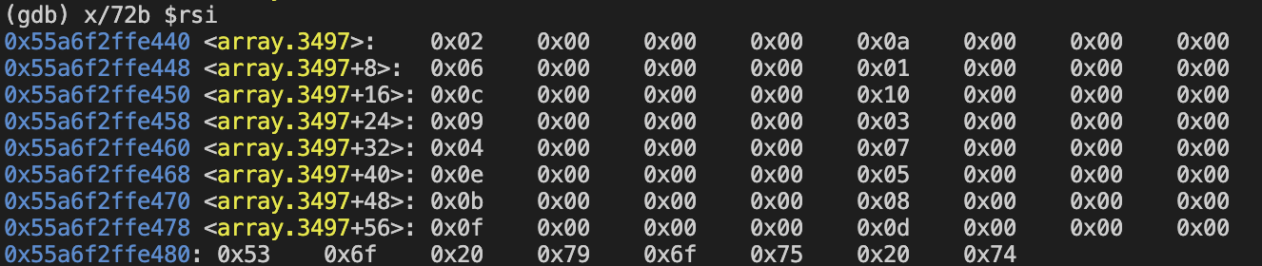
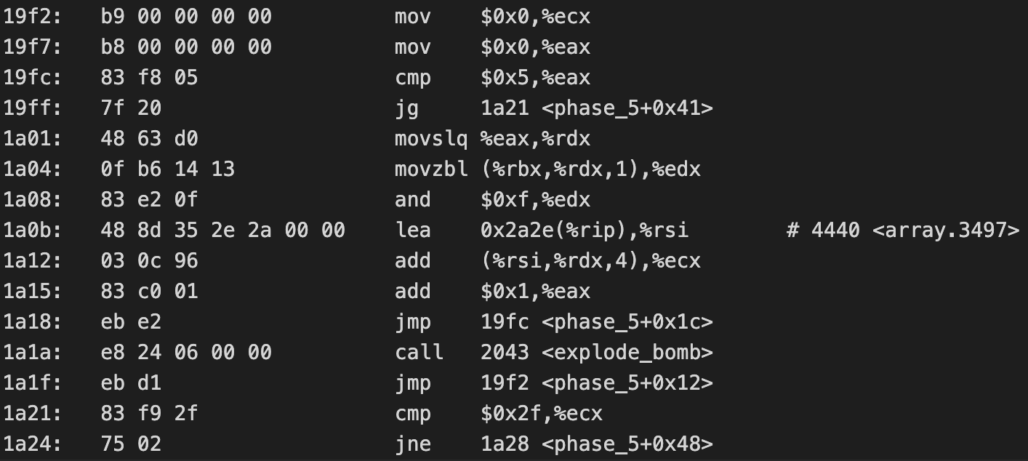
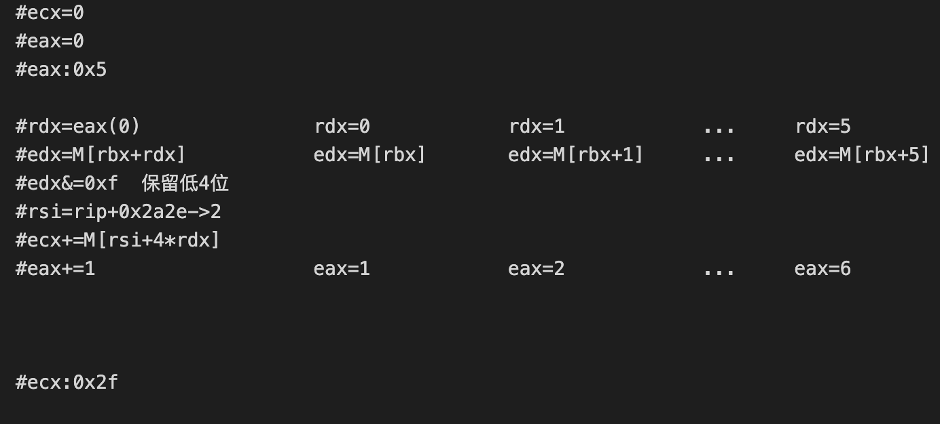
x86-64 小端法存储整型数据
本步骤为一个全局数组变量创建了地址，为接下来的数组引用做准备
Lab简介
phase_1
phase_2
phase_3
phase_4
phase_5
phase_6

Slide 48
phase_6
Single Linked List
Lab简介
phase_1
phase_2
phase_3
phase_4
phase_5
phase_6

Slide 49
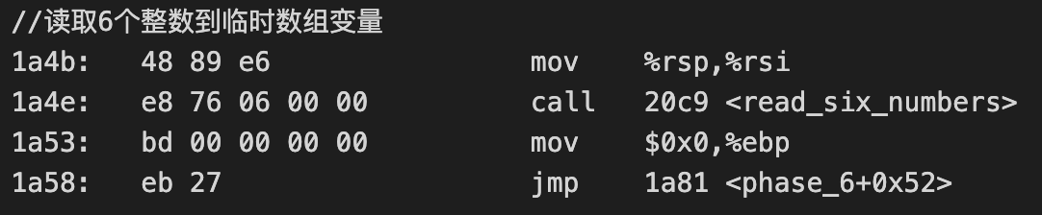
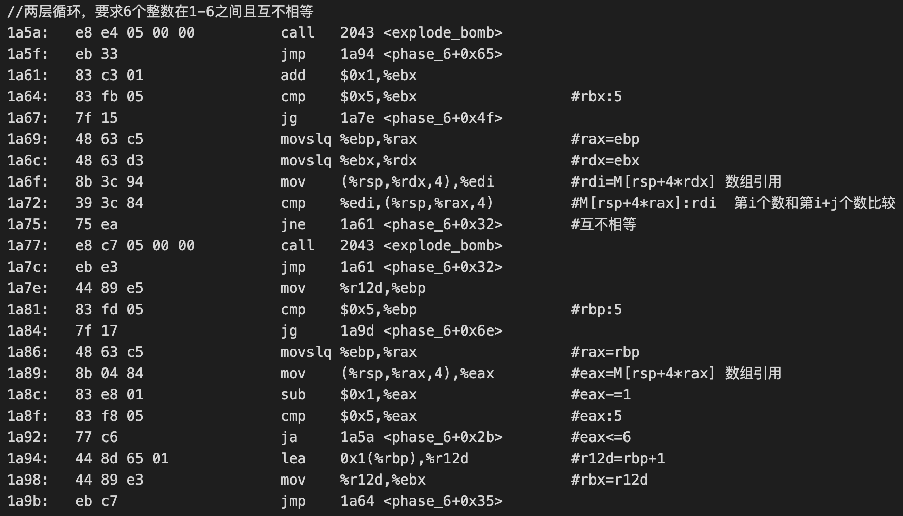
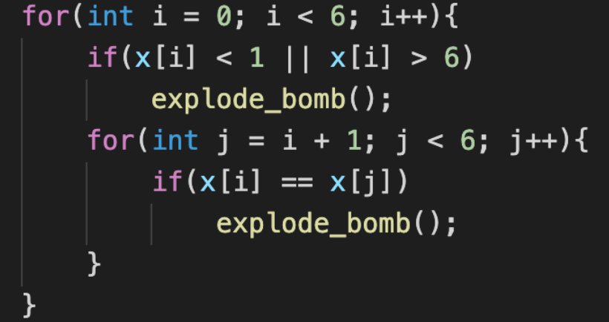
Lab简介
phase_1
phase_2
phase_3
phase_4
phase_5
phase_6

Slide 50
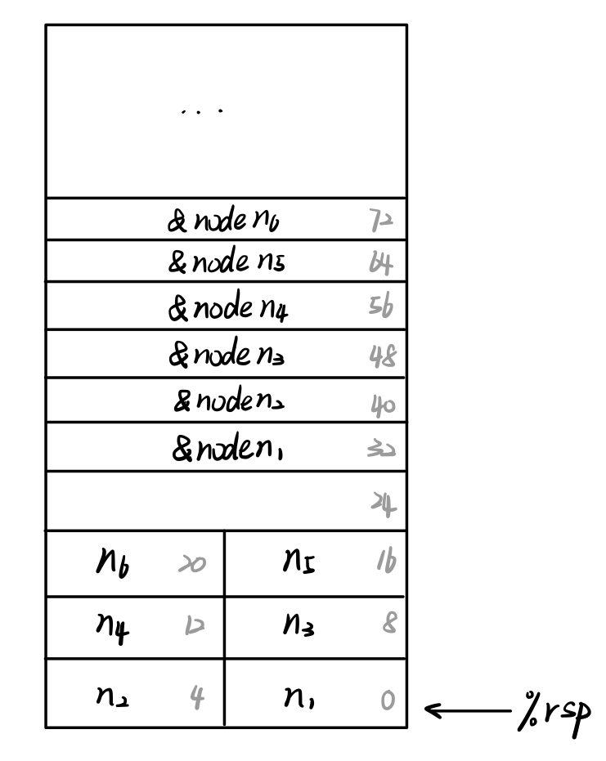
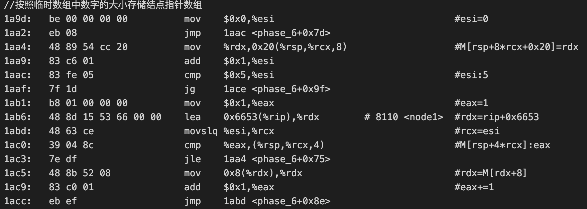
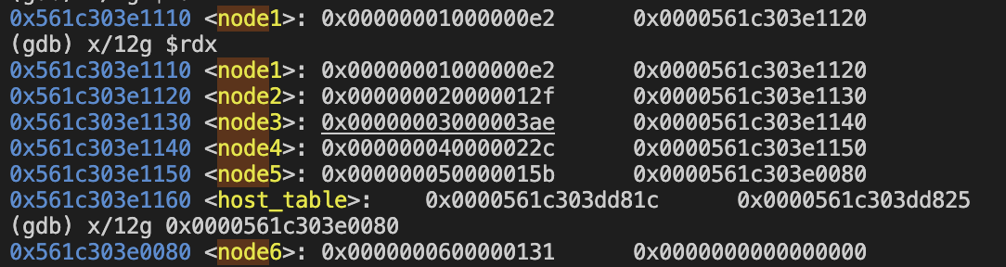
val₁
val₂
val₃
val₄
val₅
val₆
null
Lab简介
phase_1
phase_2
phase_3
phase_4
phase_5
phase_6

Slide 51
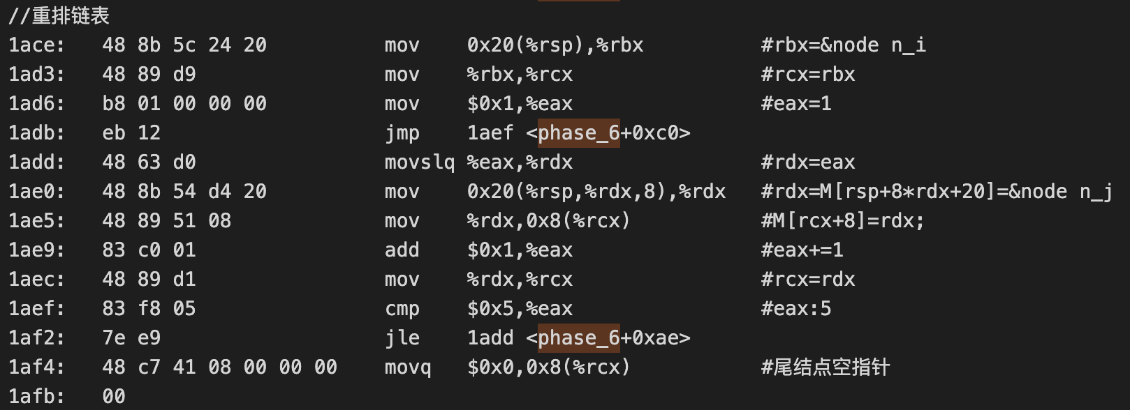
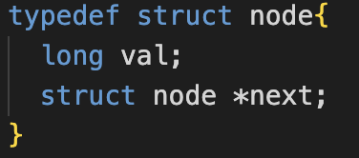
val_{n1}
val_{n2}
val_{n3}
val_{n4}
val_{n5}
val_{n6}
null
Lab简介
phase_1
phase_2
phase_3
phase_4
phase_5
phase_6

Slide 52

答案：3 4 5 6 2 1
val_{n1}
val_{n2}
val_{n3}
val_{n4}
val_{n5}
val_{n6}
null
node3
node4
node5
node6
node2
node1
Lab简介
phase_1
phase_2
phase_3
phase_4
phase_5
phase_6

Slide 53
secret_phase

Slide 54


如何进入？
注意到main函数以外的字符串输出

Slide 55

如何进入？
当前phase为phase_6时会调用函数genshin

Slide 56


如何进入？
进入函数genshin
phase_4还需要多输入一个字符串

Slide 57

如何进入？
phase_4多输入的字符串是 DoUKnowThatTheHarderThing2DoAnd...

Slide 58

如何进入？
多了一行输出，仍然无法进入secret_phase

Slide 59

如何进入？
回到函数phase_dufused

Slide 60

如何进入？
进入函数qidong
phase_2可能还需要输入一个字符串

Slide 61

如何进入？

Slide 62

如何进入？
phase_2需要多输入的字符串是...TheRightThing2DoAreUsuallyThe3ameThing?

Slide 63
如何进入？
phase_2需要多输入的字符串是...TheRightThing2DoAreUsuallyThe3ameThing?

Slide 64

如何进入？
回到函数phase_dufused

Slide 65

如何进入？

Slide 66


解题思路
答案：63

Slide 67
总结
局部变量与全局变量的存储
过程运行时栈结构与寄存器状态的动态变化
递归调用与栈
一些基本的数据结构在汇编代码层面的实现
写代码时函数与变量的命名

Slide 68

谢谢！

